Slide 1
Les Réalités d’un institut de Beauté
Le Marché de l’esthétique en 2016
Sources:
Rapport de branche de la convention collective de l’esthétique, cosmétique et de l’enseignement professionnel lié aux métiers de l’esthétique et de la parfumerie réalisé par Asympteo
Etude de marché réalisé par Pierre Fleury Consultants

Slide 2
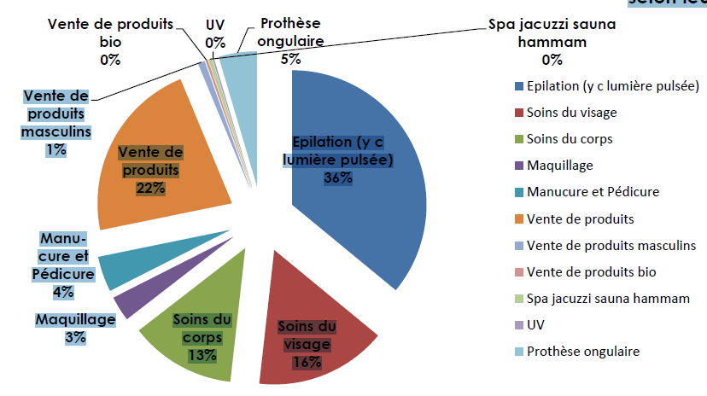
Le Marché: L’esthétique : 5ème secteur de l’artisanat
Le Marché de l’esthétique en 2016
- 54 000 Entreprises en France (code 9602B, 9604Z,auto-entrepreneurs et prothésiste ongulaire)
- 75 000 emplois en France
- CA 2014 : 2,7 milliards d’euros

Slide 3
La réglementation
Le plus grand réseau d’instituts de beauté National
2000 Adhérentes, elle est présente dans 70 départements et est représentée par 63 présidentes
Cette représentativité est une force pour défendre les droits du métier.
La CNAIB SPA défend les intérêts généraux de la profession, elle valorise l’image et la notoriété des instituts de Beauté
Le ministère de l’artisanat
Le ministère de l’écologie
Le ministère de l’économie
Le ministère de l’éducation Nationale
Le ministère des finances
Le ministère du travail (convention collective…)
Le ministère de la santé
Elle intervient au Senat et à l’Assemblée Nationale
Elle siège en permanence à l’APCM, au CESE, à la CMP, à la CNAMS, au CESER, en CPNE-FP, à la SPP, au FAFCEA et à OPCALIA

Slide 4
La réglementation
Elle siège en permanence à l’APCM, au CESE, à la CMP, à la CNAMS, au CESER, en CPNE-FP, à la SPP, au FAFCEA et à OPCALIA.
APCM : assemblée permanente des chambres des métiers et de l’artisanat
CESE: conseil économique, social et environnemental
CMP: commission mixte paritaire
CNAMS: confédération nationale de l’artisanat des métiers et des services
CESER: conseil économique, social et environnemental régionaux
CPNE-FP: commission paritaire nationale de l’emploi et de la formation professionnelle
SPP: section paritaire professionnelle
FAF CEA :fonds d’assurance formation des chefs d’entreprise
OPCALIA: organisme paritaire collecteur agréé pour la formation des salariés

Slide 5
L’esthétique : 5ème secteur de l’artisanat
Le Marché de l’esthétique en 2016
3 Types d’établissements en France:
Des instituts de beauté sous enseignes
Des instituts de beauté indépendants
De l’esthétique à domicile
Un métier jeune et féminin: âge moyen 32 ans
57 % de non salariés
43 % de salariés
92 % salariés femmes
8 % salariés hommes
+ 2,6% d’emploi de 2013 à 2014

Slide 6
Les métiers de l’esthétique
Le Marché de l’esthétique en 2016
nécessitent la maîtrise
L’ accueil et l’écoute :
Une prise en charge du/de la cliente sur mesure
Une image professionnelle adaptée:
« Nous n’avons jamais deux fois l’occasion de faire une bonne première impression »

Slide 7
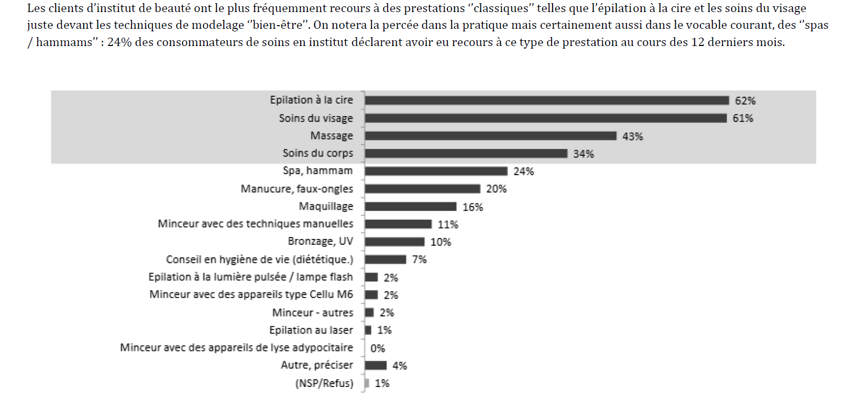
Le Marché de l’esthétique en 2016
Le sens du service, du toucher et de la créativité
Essentiellement des prestations manuelles:

Slide 8
Le Marché de l’esthétique en 2016
L’organisation, la gestion d’entreprise et la
veille professionnelle
Le sens de la rentabilité
Le prix moyen d’une prestation: 44 €:
40% coût de la main d’œuvre
26% coût du loyer , assurances , impôts…
16% TVA
9% Consommation de produits, eau, électricité, fournitures.
Résultat: entre 9%et 10%
Analyser le marché et le potentiel de développement

Slide 9
La Concurrence et la Clientèle
Le Marché de l’esthétique en 2016
La Concurrence:
Sur le marché des soins
Les professionnelles subissent la concurrence des professions connexes (coiffeur, parfumerie, parapharmacie …) ainsi que le développement des innovations technologiques en matière de petit électroménager qui offrent la possibilité aux consommateurs de réaliser certains soins, réservés jadis aux professionnels du secteur, à leur domicile (épilateur laser, baignoire balnéo, manucure etc. …)
La clientèle :
10% des femmes
2% des hommes
Le potentiel de développement du secteur reste très important

Slide 10
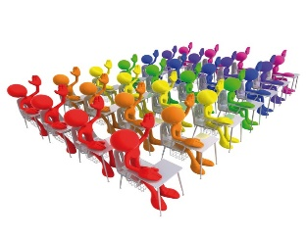
Alors on fait Quoi
Le Marché de l’esthétique en 2016
On adapte les référentiels d’examen à la demande du marché et des professionnel(le)s !
LES TENDANCES:
Le bien être
L’anti âge
Les techniques de prothésie ongulaire
Les techniques d’embellissement des cils et du regard
Les nouvelles technologies d’appareil pour la minceur, le vieillissement et les épilations
Le développement durable
IL FAUT DIVERSIFIER LES OFFRES

Slide 11
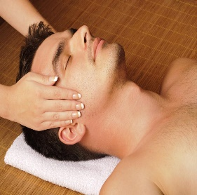
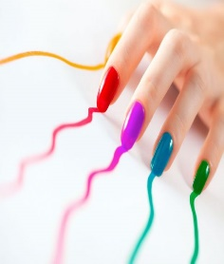
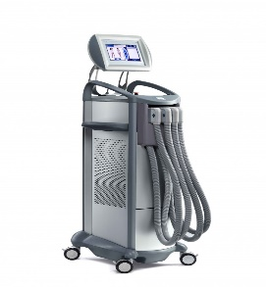
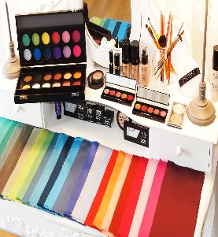
En 2016
Le Marché de l’esthétique en 2016
16 % de chefs d’entreprise sont titulaires du BTS
25 % des chefs d’entreprises sont titulaires d’un Bac professionnel ou d’un BP
Les autres entreprises ont besoin de personnel formé aux nouvelles demandes des consommateurs !
D’où le réel intérêt de la rénovation du
BAC professionnel Esthétique Cosmétique Parfumerie
La profession attend de nouvelles professionnelles !!!
Compétentes, autonomes, formées aux nouvelles techniques et technologies

Slide 12
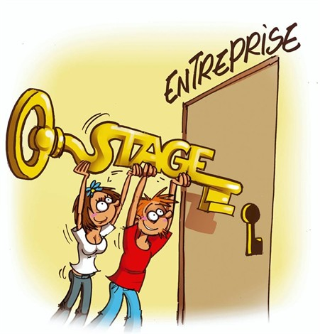
LES ACTEURS DE LA REUSSITE

Slide 13
CRITERES de choix d’un Institut
Le Marché de l’esthétique en 2016
Les attentes en matière de choix d’un institut :
-Pour vous détendre 74%
-Parce que cela fait partie de votre hygiène 61%
-Pour des occasions particulières, pour être sur votre « 31 » 48%
-Pour profiter d’une offre promotionnelle , un cadeau 46%
-Parce que vous y êtes obligé 14%
-En fonction de la compétence du personnel 67%
-Vous allez dans l’institut le plus proche 65%
-Parce que vous avez l’habitude de passer par la même esthéticienne 59%
-Parce que vous avez plusieurs choses en un même lieu 52%
-En fonction de la renommée 49%
-En fonction de leur spécialisation sur une prestation en particulier 43%
-Parce qu’ils utilisent des marques connues de produits 30%
-Parce qu’ils font souvent des promotions 23%

Slide 14
Les 3 paradoxes de L’institut de Beauté
Le Marché de l’esthétique en 2016
1/ La demande en bien être augmente
MAIS le CA baisse
2/ Les classes aisées se développent
MAIS les prix restent bas
3/ Les soins en institut génèrent des emplois et un lien social
MAIS la profession est peu reconnue par les services publics

Slide 15
Les stratégies à adopter
Le Marché de l’esthétique en 2016
1/ Opérer une montée en gamme des services pour soutenir la progression des prix
2/ Diversifier l’offre des services dans les Instituts vers les segments du bien-être et de l’image
3/ Développer une différenciation des prix en fonction des horaires pour mieux gérer l’irrégularité de l’activité au cours de la journée ou de la semaine

Slide 17
Le Marché de l’esthétique en 2016
Merci de votre attention!

